Slide 1
Водоросли
Составитель: учитель биологии Енилина С.Н.

Slide 2
водоросли
Зеленые
Красные
Бурые

Slide 3
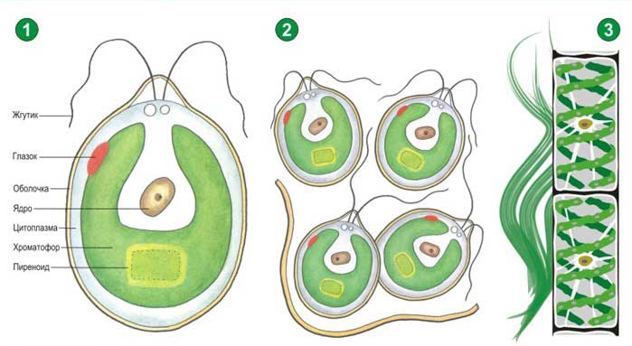
Зеленые водоросли

Slide 4
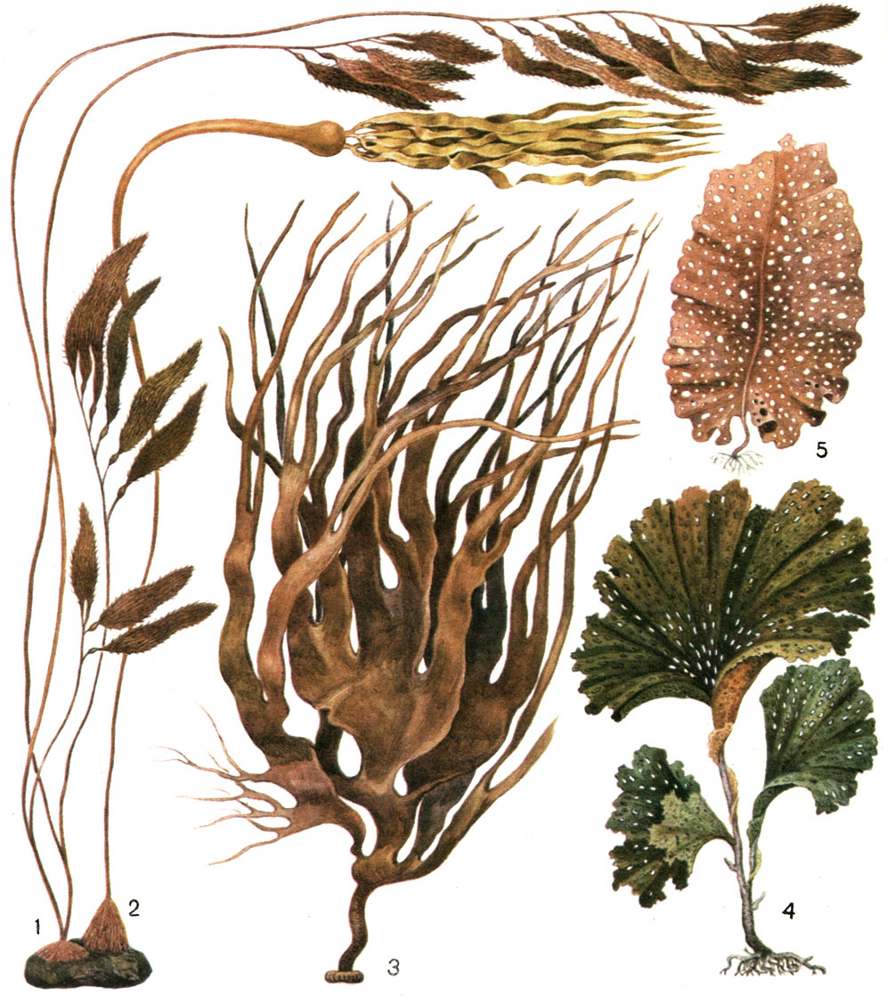
Бурые водоросли
1 - макроцистис грушевидный ;
2 - нереоцистис Лютке;
3 - дурвиллея антарктическая;
4 - талассиофиллум решетчатый ;
5 - агарум продырявленный

Slide 5
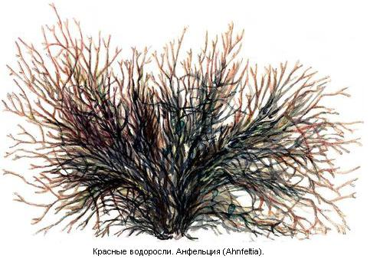
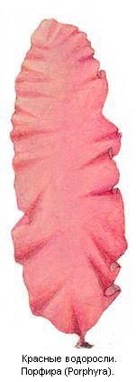
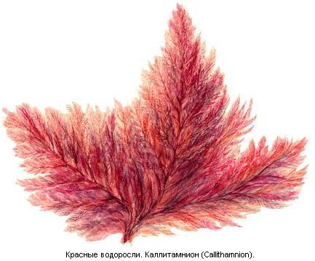
Красные водоросли

Slide 6
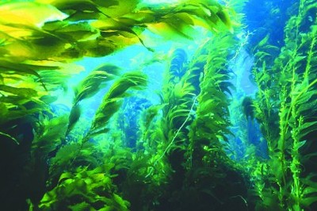
Среда обитания водорослей
Водоросли живут и в пресных и в соленых водоемах, могут жить в стоячей и в проточной воде, а так же они обитают на влажной почве, коре деревьев, в аквариуме, на поверхности почвы в горшке с комнатными цветами.

Slide 7
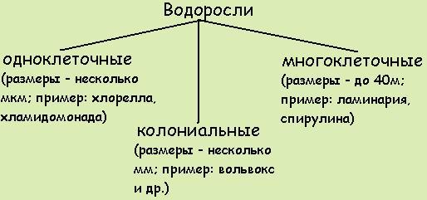
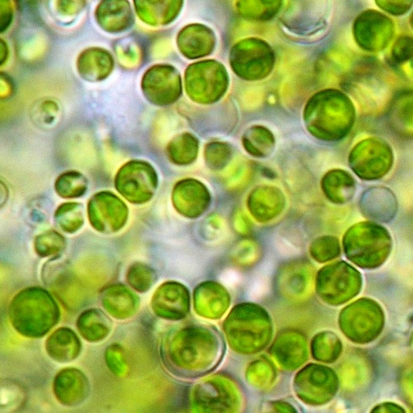
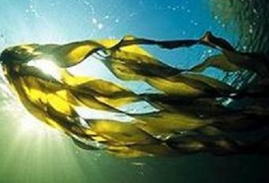
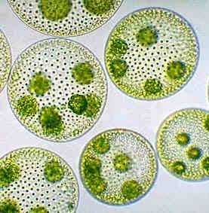
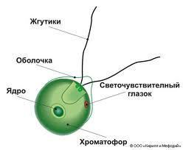
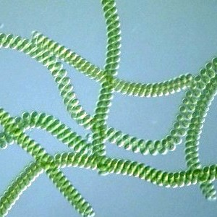

Slide 8
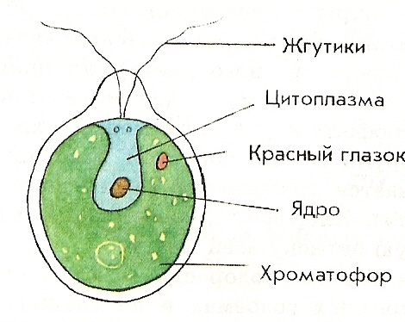
Хламидомонада

Slide 9
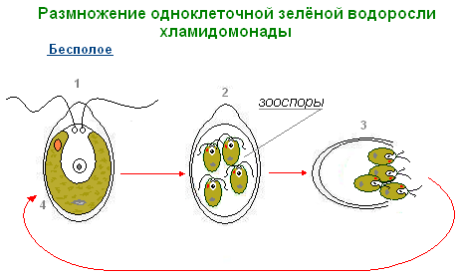
При благоприятных условиях

Slide 10
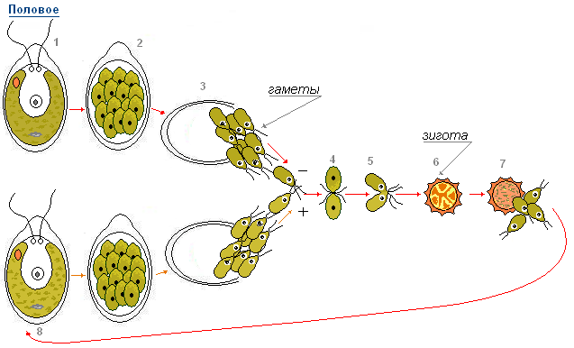
При неблагоприятных условиях (осенью)
http://biouroki.ru/content/page/711/polovoe.png

Slide 11
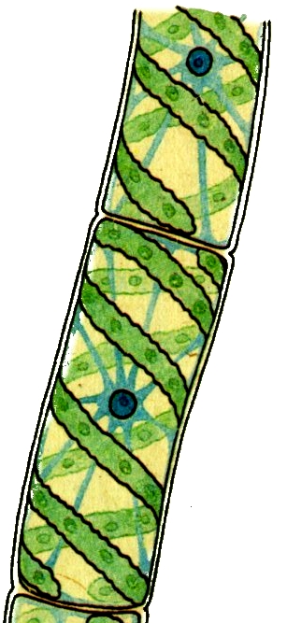
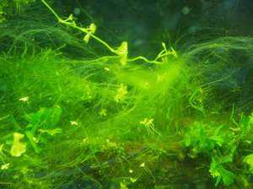
Спирогира
Нитчатые водоросли до 8-10 см.
Скопления нитей спирогиры образуют тину.
Нити неветвящиеся, образованные одним рядом цилиндрических клеток.

Slide 12
Роль водорослей в природе
В процессе фотосинтеза выделяют кислород, необходимый им для дыхания.
Пища для многих морских животных.
Приют для рыб и многих других животных.
Обогащение воды кислородом в процессе фотосинтеза.
Некоторые виды участвуют в почвообразовании, когда попадают на бесплодные субстраты.
Некоторые виды входят в состав комплексных организмов (лишайники).

Slide 13
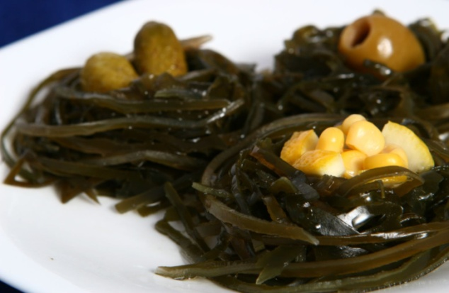
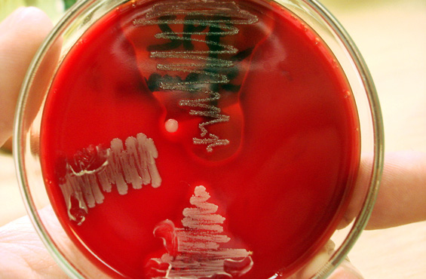
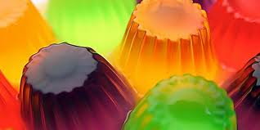
Роль водорослей в жизни и деятельности человека
Являются продуктами питания для человека.
Используются в качестве добавки к корму для скота.
Изготовление удобрений.
Использование в химической промышленности (йод, спирт, уксусная кислота).
Биологическая очистка сточных вод.
Получение лекарственных препаратов и биологически активных добавок к пище.

Slide 14
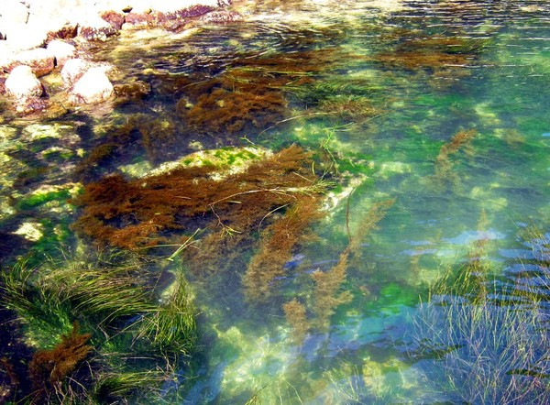
Вред, наносимый водорослями:
Чрезмерное размножение в оросительных каналах затрудняет подачу воды.
Чрезмерное размножение в рыборазводных прудах затрудняет сезонный вылов рыбы.
Чрезмерное размножение водорослей в судоходных местах приводит к затруднению судоходства.

